Slide 1
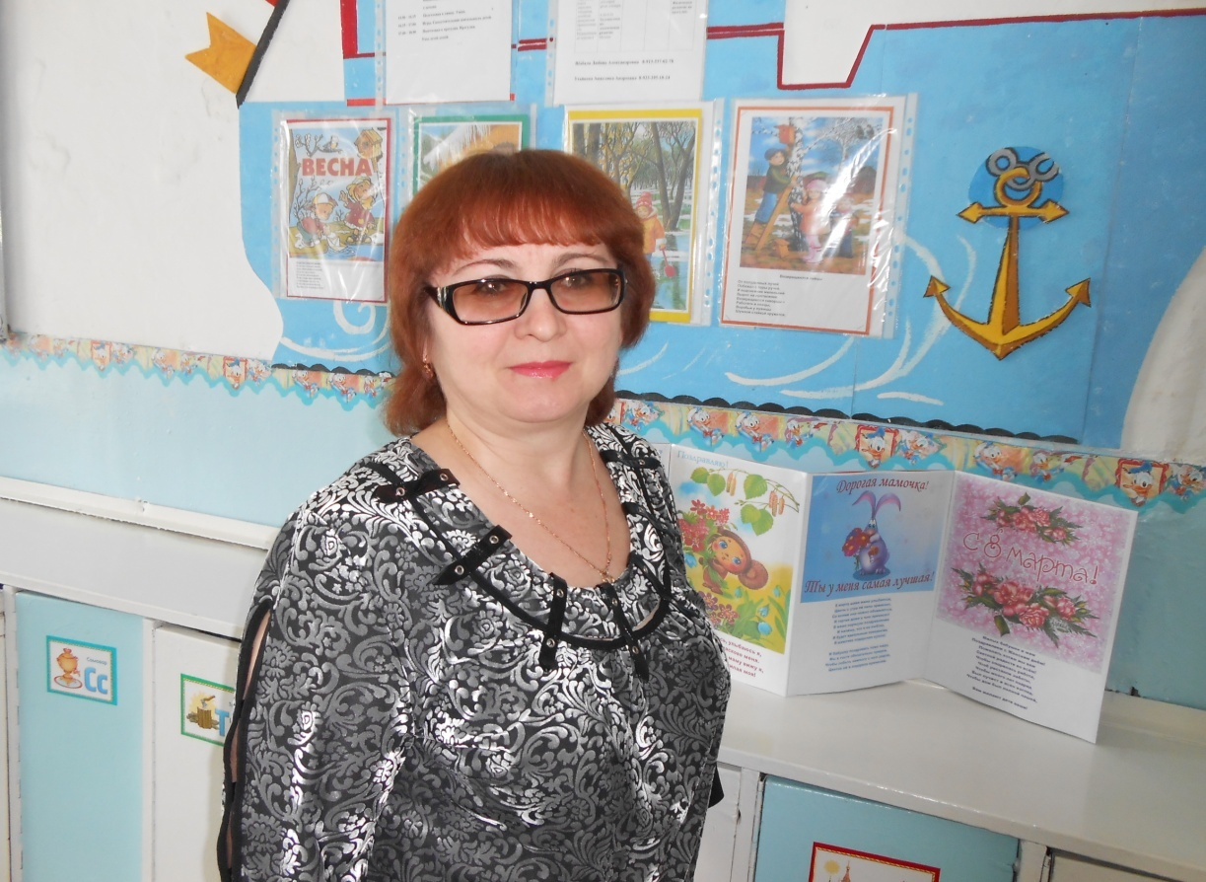
МБДОУ «Филимоновский детский сад» « Проектная деятельность как форма работы с родителями»
Автор – исполнитель воспитатель первой квалификационной категории Шабала .Л.А.

Slide 2
Общение педагогов с родителями воспитанников всегда было и остается актуальным вопросом. Одна из сторон этого вопроса - поиск рациональных путей взаимодействия.

Slide 3
Обработка анкеты позволила получить сведения о том, что ожидают родители от ДОУ, очертить круг вопросов, увидеть трудности и проблемы родителей в воспитании и развитии детей. И, кроме того, стало понятно, что формы и методы работы с родителями, применяемые ранее (выступления на родительских собраниях, наглядная агитация и др.) оказались недостаточно эффективными, не позволяющими родителям занять активную позицию в образовательном процессе ДОУ.

Slide 4
метод проектов
цель которого - объединение усилий образовательного учреждения и семьи в вопросах воспитания, обучения и развития ребенка.
Задачи:
- развитие познавательной активности дошкольников,
-наладить конструктивное взаимодействие с семьями воспитанников,
- повысить эффективность детско-родительских отношений и самооценку родителей в воспитании ребенка,
- создать благоприятную положительную атмосферу среди родителей и воспитанников.

Slide 5
Творческое название проекта: «Семья»
Вид проекта: информационный, практико-ориентированный, открытый.
Участники проекта: педагоги ДОУ, воспитанники и их родители.
Продолжительность: долгосрочный.
Сроки реализации: сентябрь 2018 г. – май 2019 г.
Условия реализации: детский сад - “открытая система” воспитания, обеспечивающая физическое, психическое, эмоциональное благополучие детства в условиях семьи и детского сада.
Среда реализации: развивающая предметно- пространственная среда, развивающие виды деятельности.

Slide 6
Цель проекта: создание эффективных условий взаимодействия ДОУ, социума и семьи, ориентированного на личностное развитие детей.
Для достижения поставленной цели необходимо решение следующих задач:
- изучить потребности родителей в образовательных услугах для перспективы в развитии учреждения, содержание работы и форм организации;
- организовать просвещение родителей с целью повышения их правовой и педагогической культуры;
- разработать содержания, форм и методов интегрирования ценностно-значимых педагогических компонентов работы с семьей;
- развивать креативные способности детей и родителей в совместной деятельности.

Slide 7
Формы работы с родителями:
- консультации, беседы;
- развлечения, праздники;
- открытые занятия;
- дни открытых дверей;
- родительские собрания;
- прогулки, экскурсии;
- папки-передвижки, фотовыставки, выставки детских работ;
- обобщение опыта семейного воспитания.

Slide 8
Проект реализуется в три этапа:
I. Подготовительный этап (1 месяц – сентябрь) предусматривает следующие виды деятельности:
- родительское собрание “Детский сад и семья”;
- опрос-диагностика родителей на предмет социального заказа;
- обсуждение общих вопросов на родительском собрании, связанных с организацией работы в группе;
- обсуждение и дополнение перспективного плана мероприятий, подготовка к проведению мероприятий.
II. Основной этап (октябрь– апрель).
В ходе основного этапа реализации проекта в ДОУ проводятся различные мероприятия с привлечением родителей. Необходимо отметить, что тематика варьируется в зависимости от социального запроса родителей.
III. Заключительный этап (1 месяц - май)
Подготовка к презентации.

Slide 9
В результате: Это помогло родителям утвердиться в том, что семья и детский сад должны работать в тесном контакте. Родители стали активными участниками воспитательно – образовательного процесса.

